Slide 1
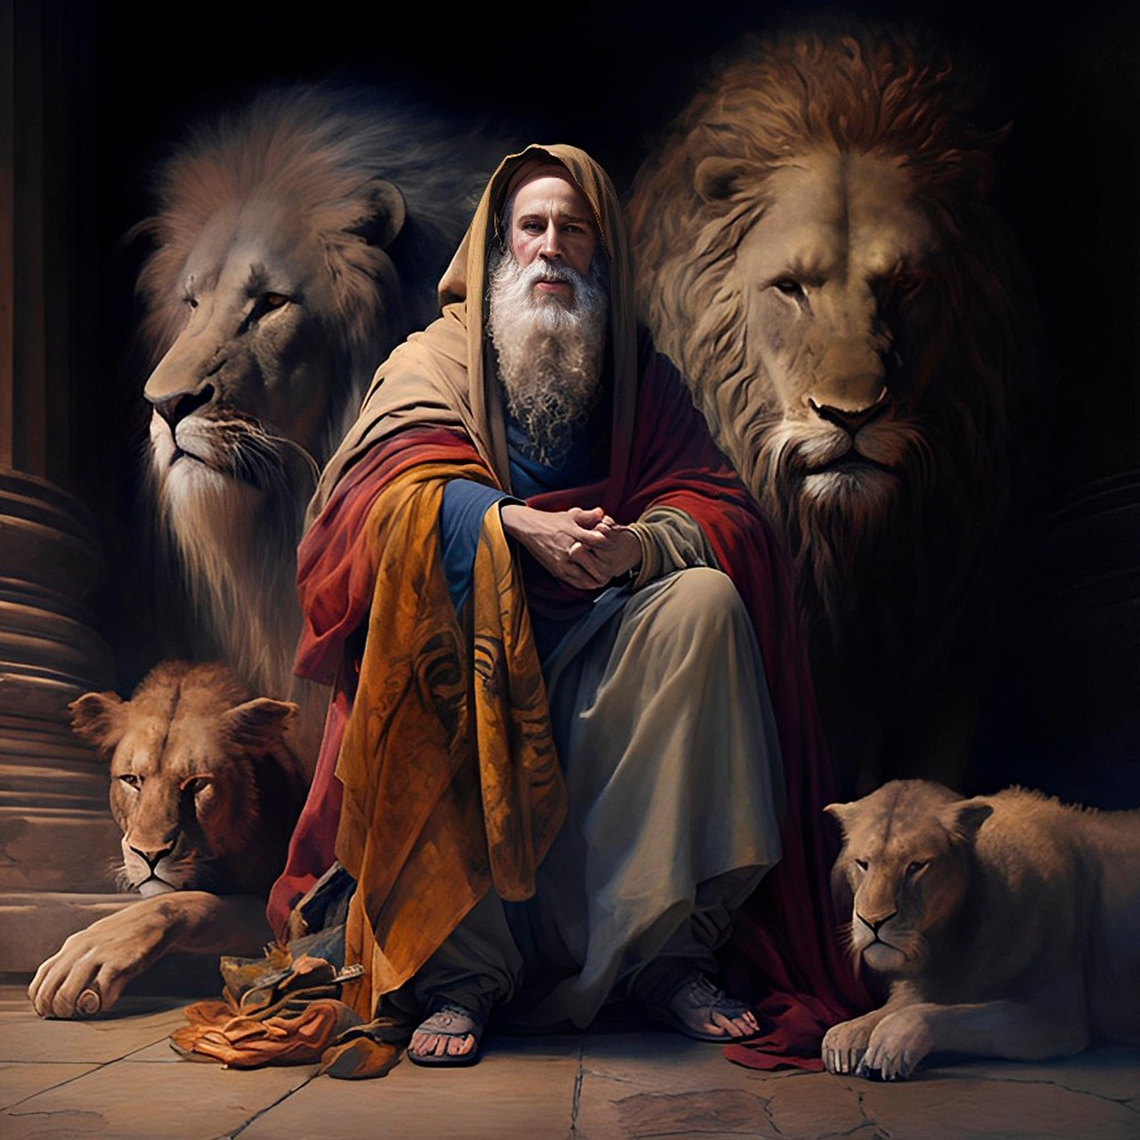
09
VERSÍCULO POR VERSÍCULO
"HÁ UM DEUS NO CÉU"
(Daniel 2.24-28a)

Slide 2
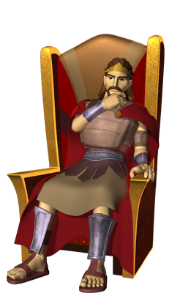
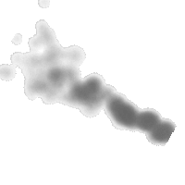
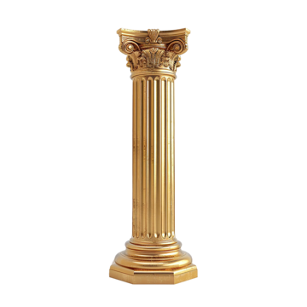
NABUCODONOZOR CONTINUAVA ESPERANDO UMA RESPOSTA
O rei seguia angustiado sem se lembrar do sonho que havia tido. Sua preocupação só se dissipou com a informação de Daniel.
"Por isso Daniel foi ter com Arioque, ao qual o rei tinha constituído para matar os sábios da Babilônia; entrou e disse-lhe assim: Não mates os sábios da Babilônia; introduze-me na presença do rei, e lhe darei a interpretação"(v.24).

Slide 3
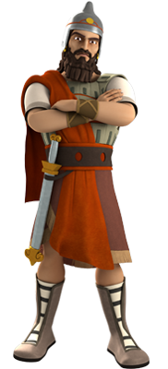
ARIOQUE TENTOU FICAR COM O MÉRITO PARA ELE MESMO
O capitão da guarda deu a entender que ele tinha encontrado a solução para o problema de Nabucodonozor.
"Então, Arioque depressa introduziu Daniel à presença do rei e disse-lhe assim: Achei dentre os filhos dos cativos de Judá um homem que fará saber ao rei a interpretação"(v.25).

Slide 4
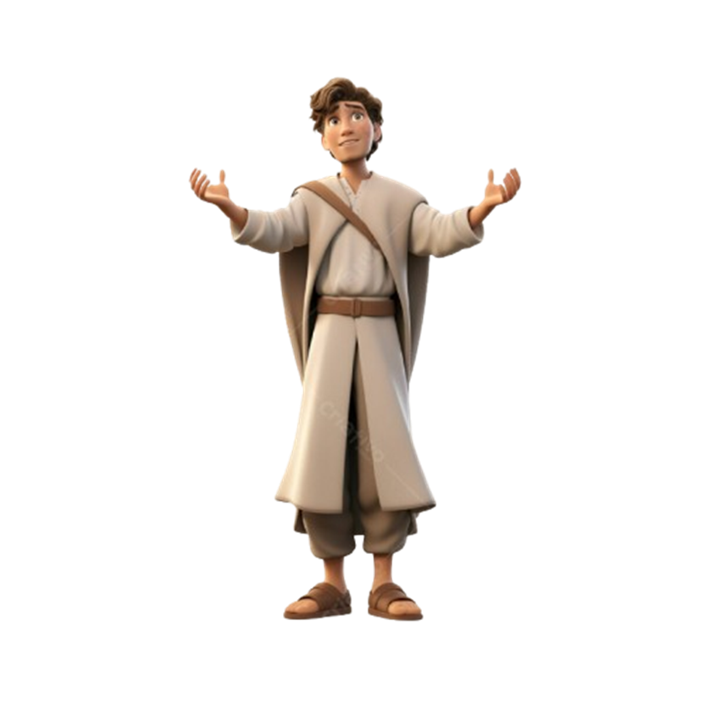
DANIEL DEU TODA A GLÓRIA A DEUS
"Respondeu Daniel na presença do rei e disse: O mistério que o rei exigiu, nem sábios, nem encantadores, nem magos, nem adivinhadores lhe podem revelar; mas há um Deus no céu, o qual revela os mistérios; ele, pois, fez saber ao rei Nabucodonozor o que há de suceder nos últimos dias"(vs.27,28a).
A fidelidade de Daniel nos inspira!

Slide 5
HÁ UM DEUS NO CÉU:
ELE É ÚNICO!
Há um Deus no céu, e não vários deuses! Os ídolos e as divindades são criações dos homens, mas o verdadeiro Deus criou o universo!
"Assim diz o Senhor, Rei de Israel, seu Redentor, o Senhor dos exércitos: Eu sou o primeiro e eu sou o último, e fora de mim não há Deus"(Is 44.6).

Slide 6
HÁ UM DEUS NO CÉU:
ELE ESTÁ NO CONTROLE!
Deus está no céu, assentado sobre um alto e sublime trono. O trono do universo não está vazio. Existe um Rei, e ele reina. O Senhor tem o governo de tudo nas suas mãos.
"O Senhor estabeleceu o seu trono nos céus, e o seu reino domina sobre tudo"(Sl 103.19).

Slide 7
HÁ UM DEUS NO CÉU:
ELE NOS OBSERVA!
O Senhor sabe de tudo o que acontece. Ele vê o que fazemos e o que as pessoas fazem conosco. Precisamos viver as nossas vidas à luz dessa verdade.
"Os olhos do Senhor estão em todo lugar, vigiando os maus e os bons"(Pv 15.3).

Slide 8
HÁ UM DEUS NO CÉU:
ELE CUIDA DE NÓS!
Quando você estiver preocupado e aflito, lembre-se: Há um Deus no céu! O Senhor nos vê e cuida de nós. Ele não permitirá que nada nos falte. Ele nos protegerá e ajudará. Ele estará conosco todos os dias.
"Lançando sobre ele toda a vossa ansiedade, porque ele tem cuidado de vós"(1Pe 5.7).

Slide 9
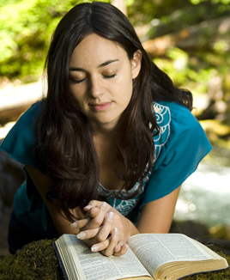
O QUE TEMOS QUE APRENDER?
O Livro de Daniel nos ensina que: 1) Toda a glória deve ser dada a Deus; 2) Todas as coisas estão nas mãos de Deus; 3) Todas as nossas preocupações devem ser entregues a Deus.

Slide 10
10
PRÓXIMA
QUARTA!
VERSÍCULO POR VERSÍCULO
O SONHO DE NABUCODONOZOR
(Daniel 2.28b-45)

